Slide 1






KELOMPOK TATAU
Game AI Pembuatan NPC Menggunakan FSM Dan BT
Kelompok Tatau
Maulana Arba’i Dwi Putranto 02121047285
Ahmad Nuhisya Adillaumam 02120147285
Revi Nur Ridwan 02102147304

Slide 2
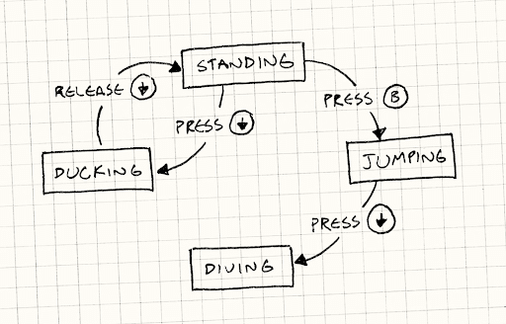
APA ITU FSM?
Finite State Machine atau FSM adalah sebuah model komputasi yang dapat digunakan untuk mensimulasikan urutan logika atau representasi dari urutan eksekusi dan kondisi. Perhatikan diagram FSM sederhana di samping ini:
Terdapat 4 kondisi utama yaitu:
DUCKING
STANDING
JUMPING
DIVING
Dalam kondisi DUCKING, jika ditekan tombol ARROW-DOWN maka kondisi akan berubah menjadi STANDING. Apabila dalam kondisi STANDING ditekan ARROW-DOWN, kondisi akan berubah menjadi DUCKING. Apabila dalam kondisi STANDING ditekan BUTTON-B, maka kondisi akan berubah menjadi JUMPING. Apabila dalam kondisi JUMPING ditekan tombol ARROW-DOWN maka kondisi akan berubah menjadi DIVING.

Slide 3
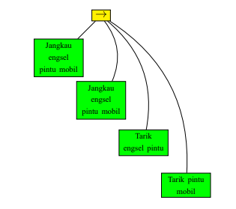
Behaviour Tree
Metode ini memanfaatkan pohon berakar dengan setiap daun pohon menandakan aksi dan kondisi dan setiap simpul lainnya disebut decorator.
Contoh Behaviour Tree Ada di gambar kiri. Gambar tersebut merupakan contoh Behaviour Tree membuka pintu mobil.

Slide 4


Penjelasan Game
Game ini merupakan game populer yang biasa dikenal sebagai "tactical shooter". "Tactical shooter adalah genre permainan video yang menekankan strategi, kerjasama tim, dan taktik dalam penggunaan senjata untuk mencapai tujuan permainan. Pengembangan game ini terinspirasi dari game Counter Strike dimana player menjadi counter terorist yang menyelamatkan sandera. Beberapa bertimbangan kami memilih game ini sebagai berikut:
Gameplay lebih umum/mudah dipahami dibanding game lain
Melibatkan jumlah NPC yang banyak dan aktif bergerak

Slide 5
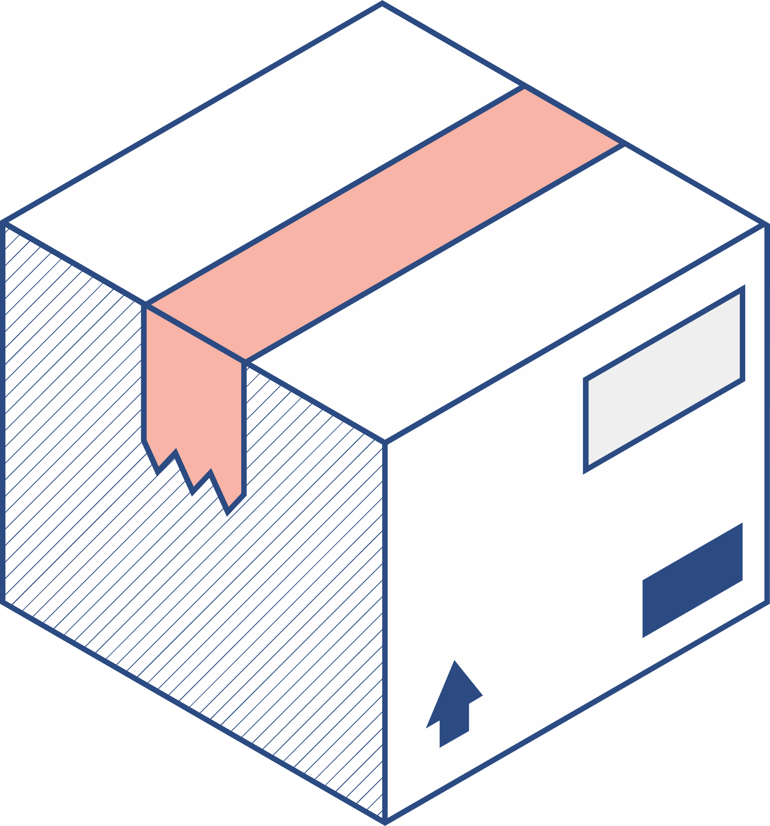


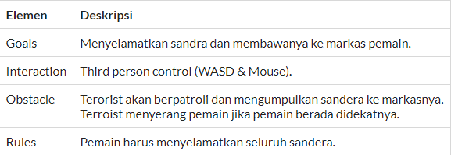
Konsep

Slide 6



DEMO
GAME

Slide 7
Teknologi yang Digunakan
Unity, Merupakan lingkungan pengembangan perangkat lunak dan game engine yang memungkinkan pembuat game untuk membuat, mengelola, dan merancang aplikasi berbasis 2D maupun 3D.
MonsterLove StateMachine, Merupakan plugin untuk Unity yang menyediakan Finite State Machine (FSM) untuk membantu pengembang mengatur logika perpindahan keadaan dalam game dengan lebih terstruktur.
Behavior Bricks, Merupakan alat visual scripting di Unity yang memfasilitasi pengembangan game dengan memungkinkan pengembang untuk merancang logika gameplay menggunakan blok-blok visual dan menghubungkannya secara intuitif.
Starter Assets - Third Person Character Controller, Adalah sebuah paket asset di Unity yang menyediakan karakter pengendali pihak ketiga (third-person) sebagai dasar untuk pengembangan game, termasuk kontrol karakter, animasi, dan fitur-fitur dasar lainnya.

Slide 8
Behavior hostage (FSM)
Ketika berada di dekat markas pemain, mereka akan menuju markas pemain.
Ketika berada di dekat markas teroris, mereka akan menuju markas teroris.
Jika berada di dekat teroris, mereka akan mengikuti teroris.
Jika berada di dekat pemain, mereka akan mengikuti pemain.
Jika tidak ada pemain atau teroris di sekitar mereka, mereka akan menuju area perlindungan terdekat.
Perilaku sandera dikendalikan oleh sebuah finite state machine atau FSM yang diimplementasikan menggunakan library MonsterLove.StateMachine di Unity. FSM mengelola berbagai keadaan seperti inisialisasi, idle, dan mengikuti target.
Mari kita bahas komponen-komponen kunci dari kode tersebut:

Slide 9

1. Serialized Fields:
Bidang ini diserialkan dan diekspos di Unity Inspector. NavMeshAgent adalah komponen untuk pencarian jalur dan navigasi pada permukaan NavMesh. maxFollowDistance adalah jarak maksimum di dalamnya sandera akan mengikuti target.
2. Private Fields:
target adalah referensi ke target saat ini yang sedang diikuti sandera, dan isAtHQ adalah bendera boolean yang menunjukkan apakah sandera berada di markas besar.

Slide 10
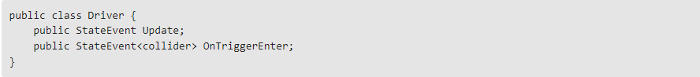

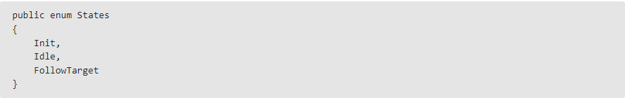
3. Nested Class Driver:
Kelas bersarang ini mendefinisikan peristiwa (Update dan OnTriggerEnter) yang akan digunakan oleh state machine untuk berpindah antar keadaan.
4. Nested Class Driver:
Enum ini mendefinisikan keadaan-keadaan yang mungkin dari state machine terbatas: Init, Idle, dan FollowTarget.

Slide 11
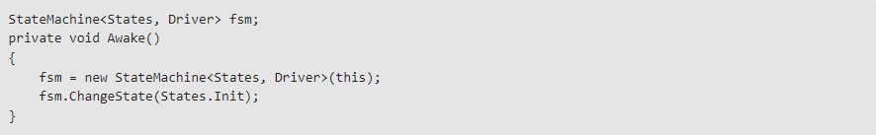
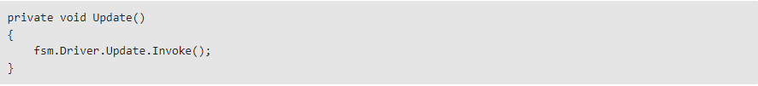
5. Inisialisasi State Machine:
State machine diinisialisasi di dalam method Awake dengan keadaan awal diatur ke Init.
6. Method Update:
State machine diinisialisasi di dalam method Awake dengan keadaan awal diatur ke Init.

Slide 12
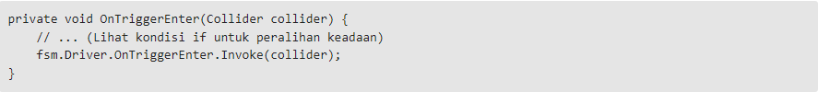
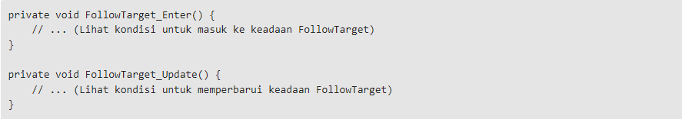
7. Method OnTriggerEnter
Method ini dipanggil ketika Collider sandera berinteraksi dengan collider lain. Bergantung pada tag collider, state machine berpindah ke keadaan yang berbeda.
8. Method FollowTarget_Enter dan FollowTarget_Update:
Method ini khusus untuk keadaan FollowTarget. FollowTarget_Enter dipanggil saat memasuki keadaan, dan FollowTarget_Update dipanggil selama keadaan untuk menangani perilaku tertentu, seperti menetapkan tujuan untuk NavMeshAgent dan memeriksa apakah target berada dalam jarak tertentu.

Slide 13
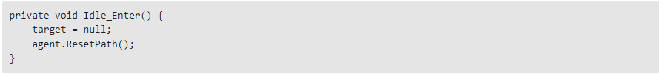
9. Method Idle_Enter:
Method ini dipanggil saat memasuki keadaan Idle. Ini mengatur kembali target menjadi null dan membersihkan jalur NavMeshAgent.
Secara keseluruhan, skrip ini menunjukkan penggunaan state machine terbatas untuk mengontrol perilaku objek permainan sandera di Unity. Sandera dapat berada dalam keadaan awal, keadaan idle, atau mengikuti target berdasarkan interaksi dengan objek permainan lain.

Slide 14
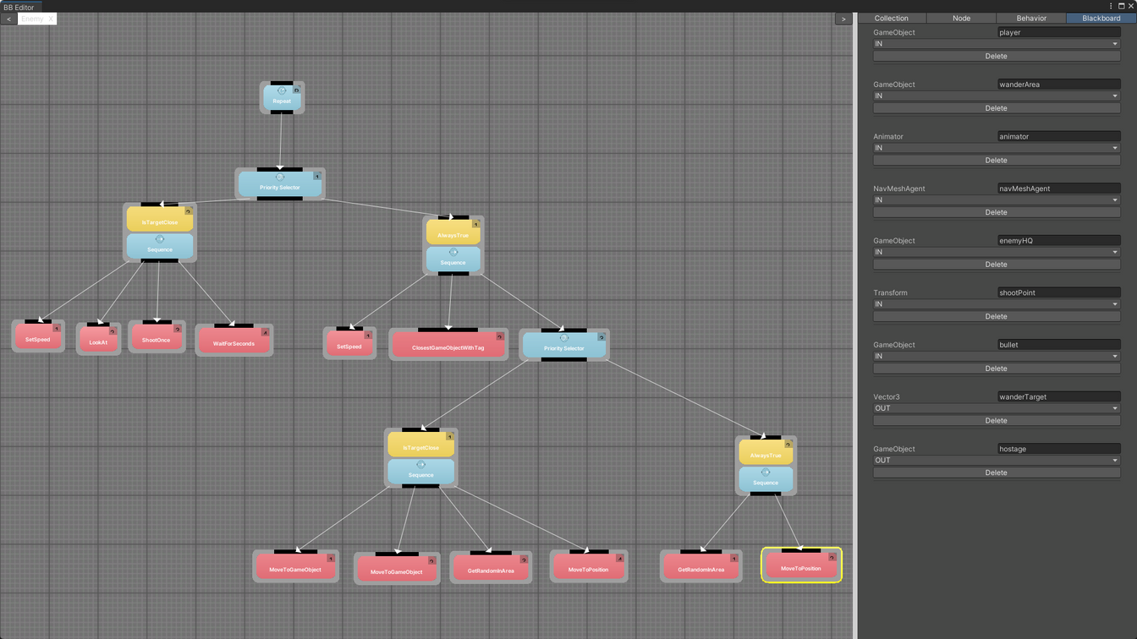

Behavior terorist (Behavior Tree):
Mereka akan menyerang pemain jika berada di dekat pemain.
Jika berada di dekat sandera, mereka akan menculik sandera dan membawanya kembali ke markas teroris.
Jika sudah mencapai markas teroris, mereka akan melakukan patroli.

Slide 15
TERIMA KASIH

